Slide 1
Мудрые сказки о животных
русская сказка «Лиса и рак».
Сказка братьев Гримм «Ёж и заяц»

Slide 2
Проверка домашнего задания.
Чтение наизусть стихотворений о животных.
– Что объединяет стихотворение Ю. Мориц и английскую народную песенку?

Slide 3
Работа с авторским текстом учебника.
– О каких особенностях сказок о животных говорит Афанасий? Найди и отметь их в тексте (самостоятельно).

Slide 4
Иллюстрации к русским народным сказкам о животных.
Каких животных – героев русских сказок вы знаете?

Slide 5
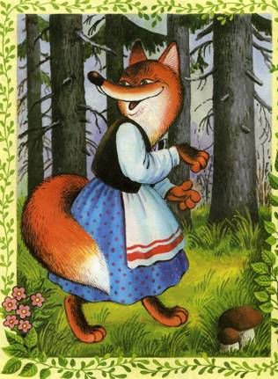
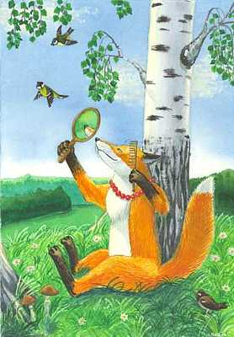
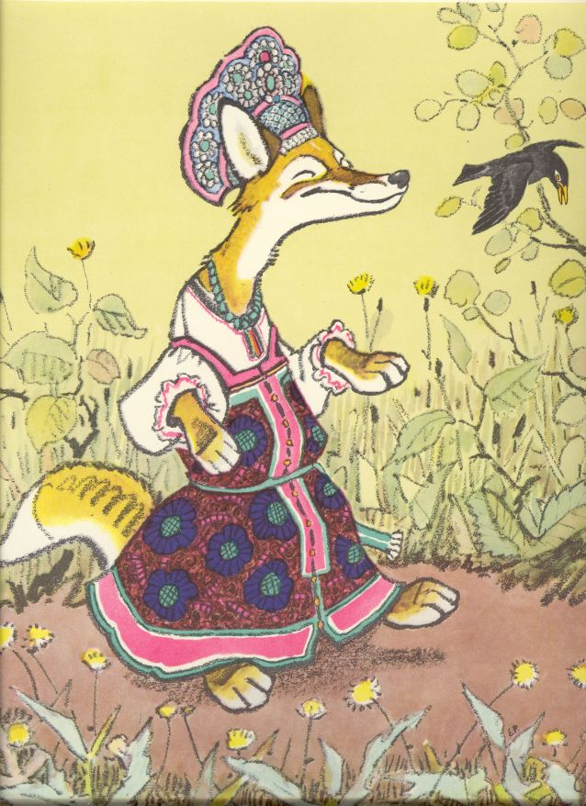
Какой в сказке бывает лиса?
Обманщица
хитрая, коварная,
продуманная,

Slide 6
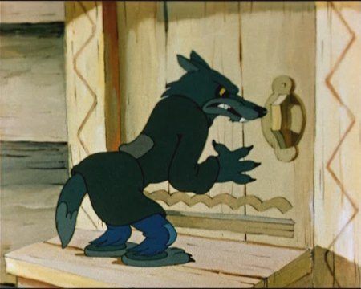
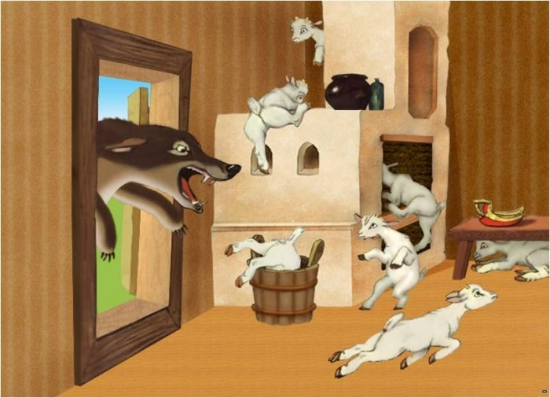
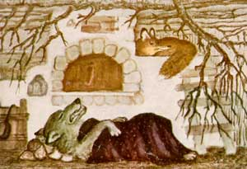
Волк?
Злой,
глупый,
простоватый

Slide 7
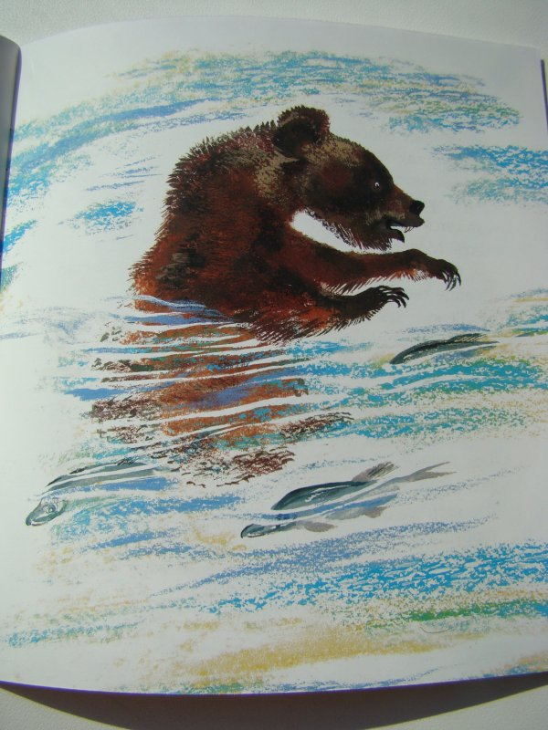
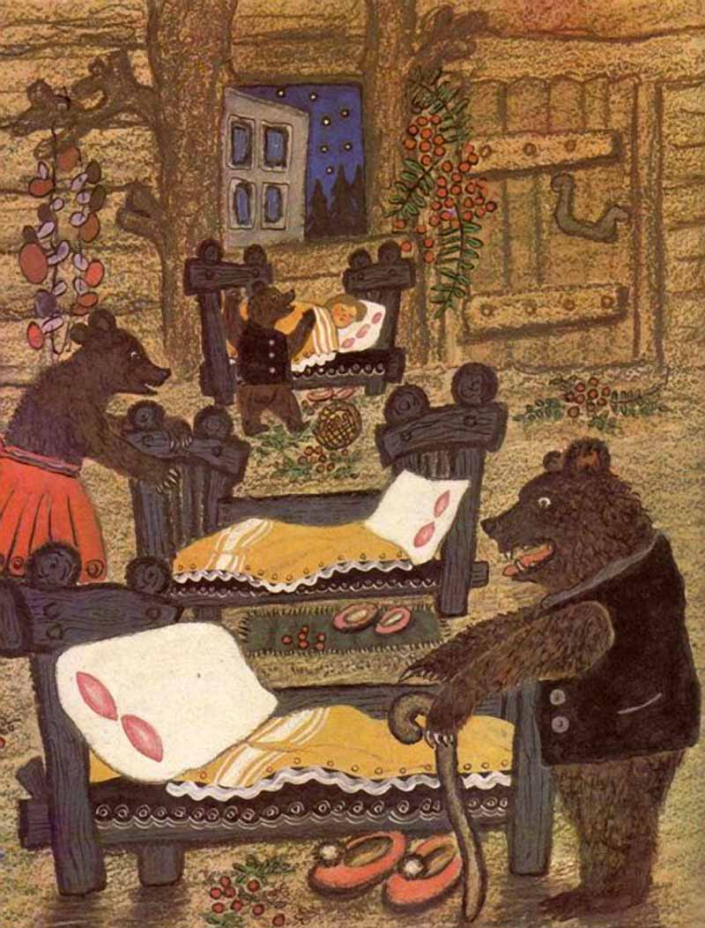
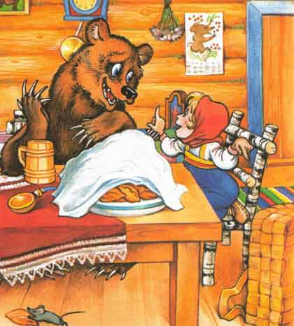
Медведь?
Медлительный,
сильный

Slide 8
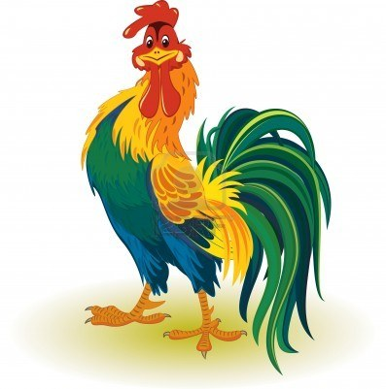
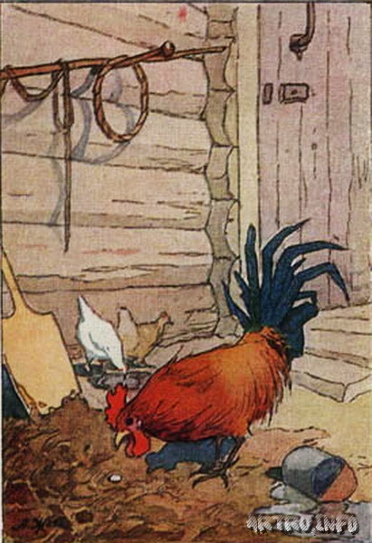
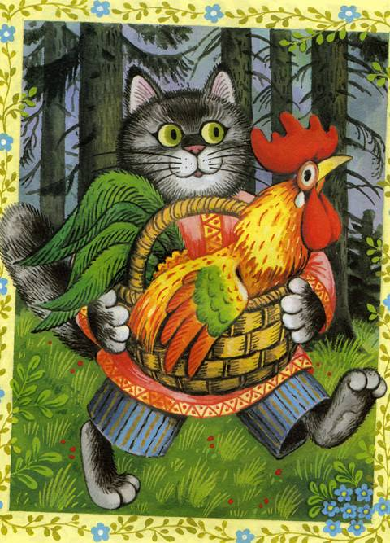
Петух?
Гордый,
хвастливый,
удалой

Slide 9
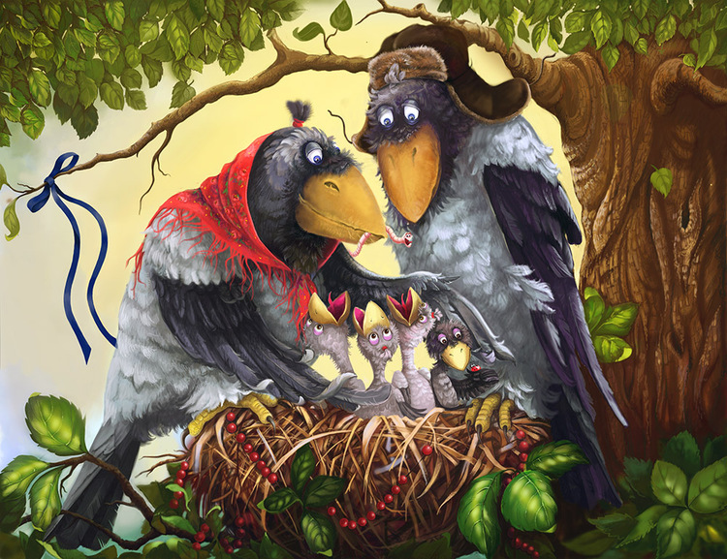
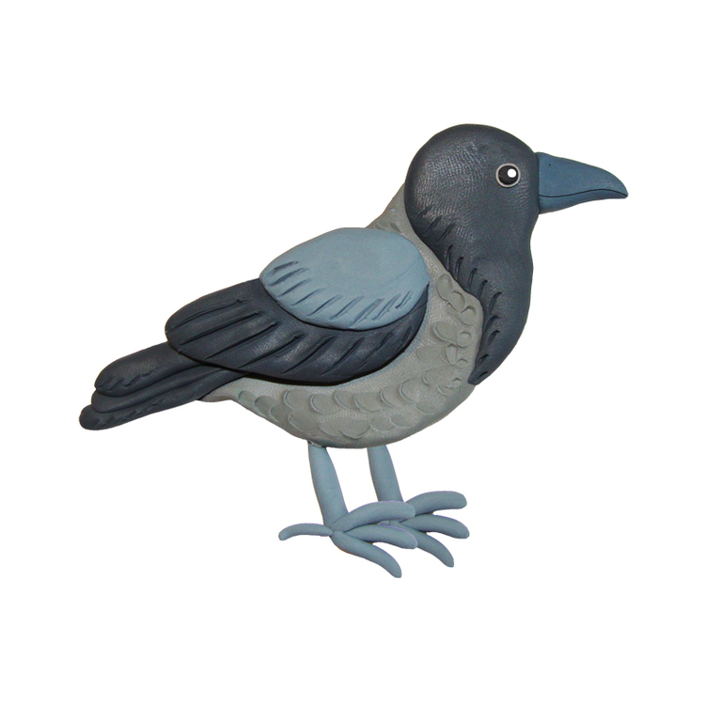
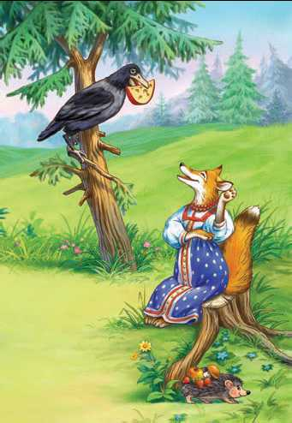
Ворона?
Злая, глупая,
вестница несчастья

Slide 10
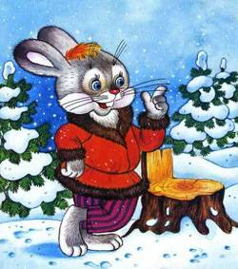
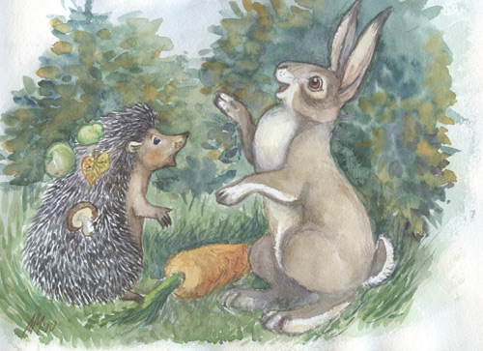
Заяц?
Трусливый,
робкий

Slide 11
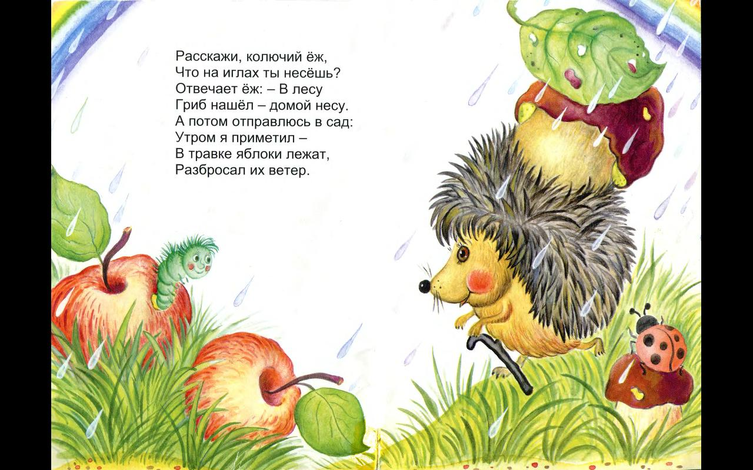
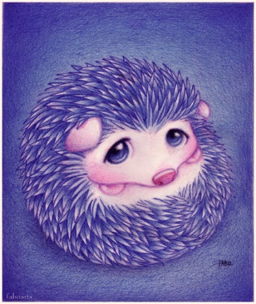
Ёж?
Хозяйственный,
трудолюбивый

Slide 12
– Какую сказку о животных вы перечитывали несколько раз? Почему?
– Будут ли отличаться герои сказок о животных, созданные народами разных стран?

Slide 13
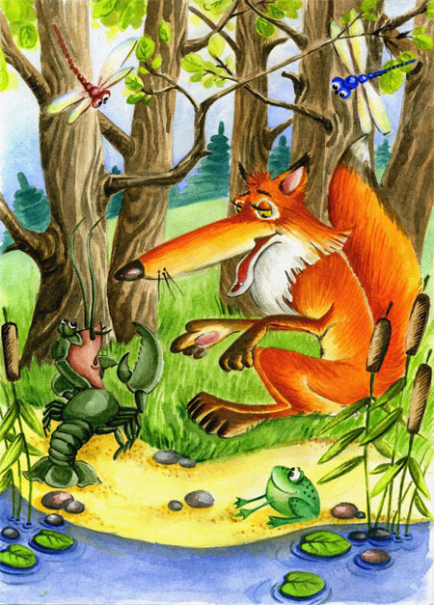
Сказка «Лиса и рак»
Какой народ
сочинил эту сказку?

Slide 14
Сказка братьев Гримм
«Ёж и заяц»
– Кто в сказке положительный герой? Почему?
– Жалко ли вам зайца?
– Какая мудрость заключена в этой сказке?

Slide 15
Сравнение сказок
«Лиса и рак» и «Ёж и заяц»
– Чем близки сказки?
(Идеей, сюжетом, своей мудростью.)
– Чем различаются?
(Героями, деталями...)
– На что намекают эти сказки?
– Похожи ли они на сказки о мудрости? Чем?
– Чему вас научили эти сказки?

Slide 16
Домашнее задание:
Выучить наизусть сказку
«Лиса и рак»

